Slide 1
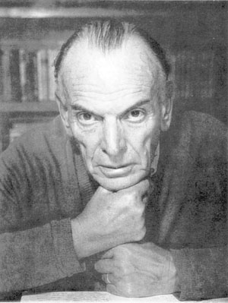
К.Г. Паустовский

Slide 2
Я думаю, что тёплым может быть….

Slide 3
Словарная работа
Добро- нечто положительное, хорошее, полезное, противоположное злу. (добрый поступок).
Доброта-отзывчивость, душевное расположение к людям, стремление делать добро другим.

Slide 4
«Доброта- бесценное человеческое качество, без нее нельзя жить и невозможна сама жизнь». К.Г.Паустовский

Slide 5
К.Г. Паустовский «Тёплый хлеб»
«Почувствуйте, вкус слова «ДОБРОТА».

Slide 6
Главный герой и его окружение
бабка
Раненый конь
Филька
Мельник Панкрат
Сорока
Ребята, жители деревни
Мороз, метель

Slide 7
 | Филька до разговора с бабушкой | Филька после разговора с бабушкой
Отношение к окружающим
Отношение к раненому коню
Речевая характеристика
вывод

Slide 8
Добро побеждает зло, люди должны уметь исправлять свои ошибки, понимать причину злых поступков и находить в себе силы для добрых дел, чтобы не дать сердцу «замёрзнуть» от жестокости и зла.

Slide 9
Физминутка. Релаксация

Slide 10
ТЕПЛЫЙ
1)обладающий теплотой, приветливый;
2)согревающий тело, сытный.

Slide 11
«Доброта- бесценное человеческое качество, без нее нельзя жить и невозможна сама жизнь». К.Г.Паустовский

Slide 12
Задание на дом:
1. записать пословицы о хлебе.
2.письменный ответ на вопрос
«Совершали ли вы в своей
жизни плохой поступок и
признавали ли свои ошибки?

Slide 13
СПАСИБО за ВНИМАНИЕ!

